Slide 1
Поэты и писатели с. Кочетовки Сеченовского района
Обучающая презентация
Выполнили:
учащиеся 6 класса
филиала МБОУ Мурзицкой СШ-
Кочетовская ОШ
Руководитель:
учитель литературы
Саляева Ирина Васильевна
с. Кочетовка, 2015 г.

Slide 2
Галина Александровна Грунцова
Встает заря над Сеченовским краем,
И соловьи тревожат тишину.
Я с каждым годом лучше понимаю
Тот край, где встретил первую весну.
Здесь осень урожаем провожают,
Здесь каждый год такой зеленый май,
И люди, словно зерна прорастают
В твоей земле, мой Сеченовский край.

Slide 3
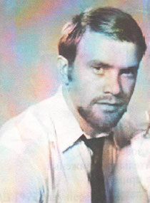
Михаил Степанович Сорокин (1950 - 1987)

Slide 4
Михаил Степанович родился в 1950 году в селе Кочетовка Сеченовского района Горьковской области в семье колхозника. После окончания Кочетовской средней школы с серебряной медалью в 1967 году поступил в Казанский государственный университет на факультет журналистики, который окончил в 1973 году. Работал корреспондентом районной газеты "Борьба". Его репортажи отличались оригинальностью, новизной, пользовались широкой популярностью у читателей

Slide 5
По лугам шумят дожди босые,
Средь полей, где половодье нив,
Я иду и вижу всю Россию,
Небеса, глазами охватив.
Хлебороб, родившийся в Рязани,
Металлург, прославивший Урал,
Узнаю вас в песнях и сказаньях,
Будто с вами вместе их слагал.
А в краю, где мне пришлось родиться,
Сколько помню, все хлеба росли...
Здесь рукой мозолистой гордится
Человек рабочий - сын земли!
Сорокин М.С.

Slide 6
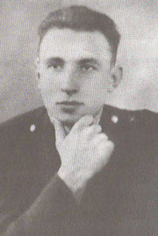
Александр Иванович Шубин
1941-2015

Slide 7
Александр Иванович Шубин родился 3 июля 1941 года в селе Кочетовка Сеченовского района.
Работал в редакции районной газеты "Борьба". Экономический обозреватель "Нижегородской правды". Жил в Нижнем Новгороде. Автор нескольких документальных и публицистических книг.
Член Союза журналистов России.

Slide 8
Придумки Федота
Земляки! Честной народ!
Собирайтесь в хоровод!
Кочетовские придумки
Приготовил вам Федот.
нынче прочь заботы с плеч,
Не топите, бабы, печь, -
Нынче праздник в Кочетовке,
И о нем сегодня речь.
Вот такая благодать.
Негде яблоку упасть.
Столько съехалось народу -
Кочетовке не пропасть.
Скажем, есть здесь, например,
Врач, ученый, инженер,
Агроном и офицер.
Ко всему еще тому,
Даже не по одному.
Вот бы вас всех здесь оставить -
То-то было б по уму.
Но пока вас всех свело
Праздник тихвинской в село
Тех, кто помнит Кочетовку
Обстоятельствам назло.
Да, народ у нас хорош,
На гнедых не обойдешь
И конечно уж не купишь
За паршивый медный грош.
Но признаемся шутя,
Он наивен, как дитя,
И готов, как прежде, верить
В наши светлые путя.
Посмотрите на дворе:
Рынок напрочь озверел,
И без Саушкина вовсе
Все останемся в дыре.
Чтоб не сесть опять на мель,
Собирает он артель,
И врезается в хозяйство,
Как в сосну электродрель
Но условие одно:
Начал дело - брось вино.
Будет праздник - остограмься,
Но не падая на дно.
Оглянитесь, мужики,
Бабы, девки, старики,
Все равно нам без колхоза
В Кочетовке не с руки.
Только вот, друзья, вопрос:
Нужен нам такой колхоз,
Чтобы как при Снегиреве
К делу всей душой прирос.
Вызывает интерес:
Ну, а где же наш "Прогресс"?
Он давно в долги, как в тину
Прочно по уши залез.
Он теперь банкрот как есть.
Жаль, конечно, те года,
Что поперли не туда.
Распрощалися с "Прогрессом"
как ни больно, господа.
Что ж придется пережить
Научиться, стало быть,
Жить в артели по другому
И былое не забыть.
Вспомнить же в конце концов
Гордость дедов и отцов!
То, что мы пошли когда-то
От прославленных донцов..
А пока, честной народ,
Собирайтесь в хоровод.
Нынче праздник в Кочетовке!
Вот такой вот разворот.

Slide 9
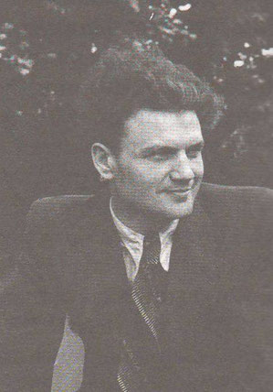
Николай Петрович Хохлов
(1918 - 1985)

Slide 10
Родился Николай Хохлов 30 декабря 1918 года в селе Кочетовка в крестьянской семье, ставший впоследствии известным в Советском Союзе писателем, журналистом, действительным членом Географического общества СССР, лауреатом премии им. В. Воровского.
Много написано Н.П. Хохловым книг: "Корея наших дней" (1956), "Вершина Кореи" (1958), "Бурлящее Конго" , "Трагедия Конго" (1961), "Встречи с Африкой" (1964), "За воротами слез" (1967), "Патрис Лумумба" (1971), "Присяга просторам" (1973), "Пакистанские заметки" (1980), "Почетные люди просвещения" (1981) и т.д.

Slide 11
Николай Петрович Хохлов написал немало очерков и рассказов о родных краях, о своей малой родине: "Дорогой родничок" - о селе Сеченово и его людях, "Росы счастья" - о селе Кочетовка, "Хлеб наш насущный" - о селе Васильевка. ("Росы счастья" - "Известия" 3.08.1980, "Дорогой родничок" - "Известия" 11.01. 1966).

Slide 12
Кто из известных поэтов и писателей с. Кочетовки изображён на фотографии? Выбери правильный ответ.
Хохлов Н.П.
Шубин А.И.
Сорокин М.С.

Slide 13
Неверный ответ!
Подумай ещё!
Продолжить викторину

Slide 14
Кто написал рассказ о селе Кочетовка «Росы счастья»? Выбери правильный ответ.

Slide 15
Неверный ответ!
Подумай ещё!
Продолжить викторину

Slide 16
Кто из них родился в год начала Великой Отечественной войны? Выбери правильный ответ.

Slide 17
Неверный ответ!
Подумай ещё!
Продолжить викторину

Slide 18
МОЛОДЕЦ!
Верный ответ!
Продолжить викторину

Slide 19
МОЛОДЕЦ!
Верный ответ!
Продолжить викторину

Slide 20
МОЛОДЕЦ!
Ты отлично справился с заданиями!

Slide 21
В презентации использованы материалы с сайта «Литературная карта Сеченовского района» http://sech-lit-karta.jimdo.com
Шаблон презентации взят с сайта «Современный учительский портал» http://easyen.ru/
/

